Slide 1
构建精品资源体系
助培国际传播能力

Slide 2
加强国际传播能力 展示真实立体全面的中国
2021年5月，中共中央政治局就加强我国国际传播能力建设进行第三十次集体学习
2021年7月，习总书记“七一”重要讲话
2021年11月，中共中央关于党的百年奋斗重大成就和历史经验的决议
讲好中国故事，传播好中国声音，展示真实、立体、全面的中国，是加强我国国际传播能力建设的重要任务。要深刻认识新形势下加强和改进国际传播工作的重要性和必要性，下大气力加强国际传播能力建设，形成同我国综合国力和国际地位相匹配的国际话语权，为我国改革发展稳定营造有利外部舆论环境，为推动构建人类命运共同体作出积极贡献。
加快国际传播能力建设，向世界讲好中国故事、中国共产党故事，传播好中国声音，促进人类文明交流互鉴，国家文化软实力、中华文化影响力明显提升。
Notes:
坚持讲好中国故事、传播好中国声音，是党的十八大以来宣传思想工作的重要理论创新，在党中央的高度重视下，国际传播能力成为新时代对高校人才培养提出的显性要求。在此背景下，外语学科应主动协同创新，发挥潜能与优势，积极参与国际传播理论构建，搭建中外语言文化交流互鉴平台，培养兼具沟通能力、人文素养、中国情怀、国际视野的跨学科复合型外语人才，为我国国际传播能力建设做出积极贡献。
要深刻认识外语学科发展的良好机遇，将提升国际传播胜任力作为学校高质量发函的重要人物，以。。。促进人才培养质量，从而更好滴用外语讲述中国故事，在民族复兴进程中承担起外语类院校的新使命
始终坚持把人才培养与国家命运紧紧结合在一起，切实将国际传播人才的培养作为一项重要而长期的任务来抓

Slide 3
01
建设优质精品教材
目
录
02
搭建立体化教学资源
CONTENTS
03
设立多元发展平台
Notes:
始终坚持把人才培养与国家命运紧紧结合在一起，切实将国际传播人才的培养作为一项重要而长期的任务来抓，而外研社成立40多年以来，始终不忘初心，将自身发展与外语学科发展紧密相连，从教材建设、教学支持、教师发展、学生发展等多维度助力培养国际传播能力
出版社与高校之间的联动与合作，协力打造外语学科对接国家战略发展的新内涵，进而为增强文化软实力做出中国外语人的应有贡献

Slide 4
01
建设优质精品教材

Slide 5


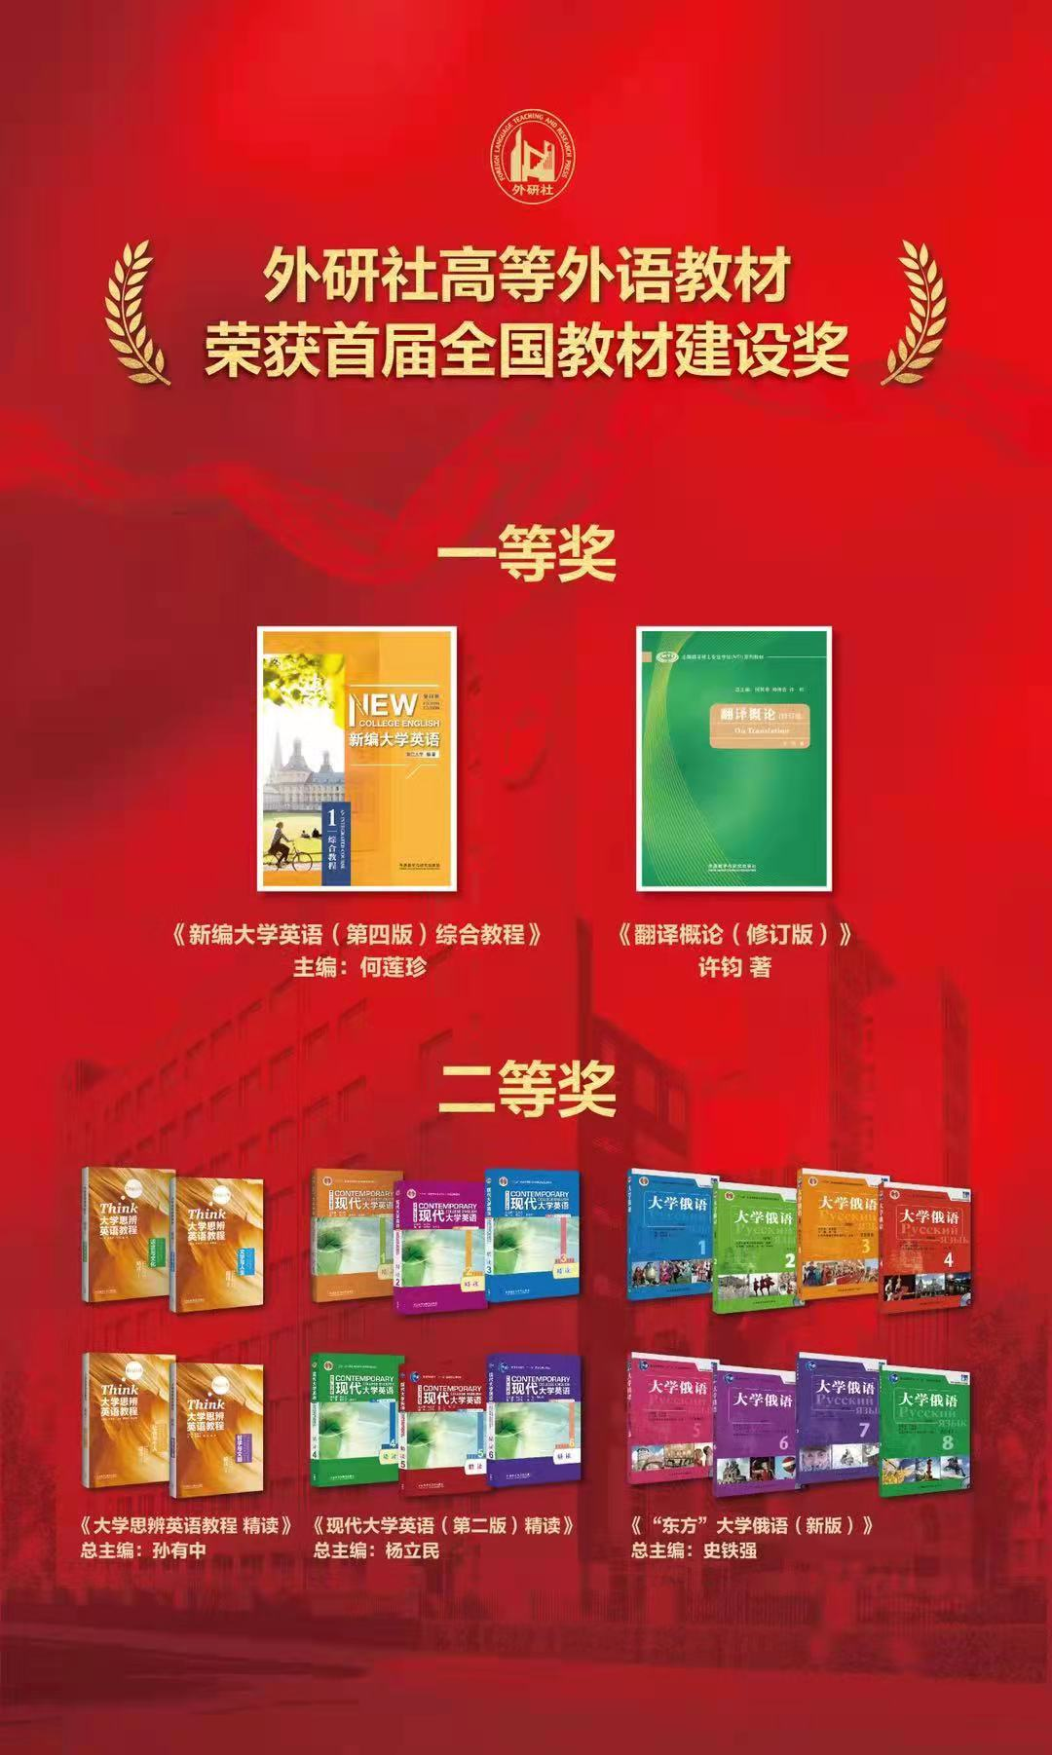

外研社
“全国教材建设先进集体”
“首届全国教材建设奖”
多个奖项
01
一级标题
外研社多位作者
“全国教材建设先进个人”

Slide 6
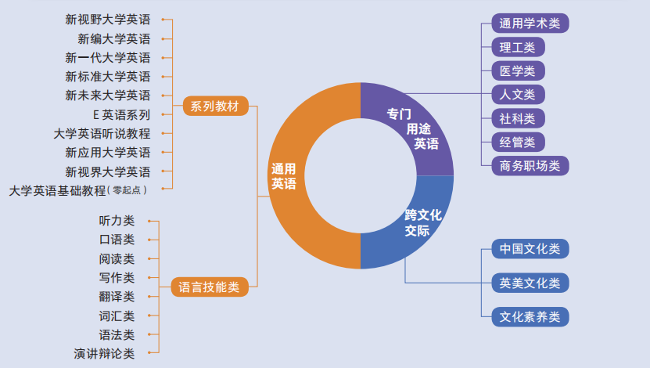
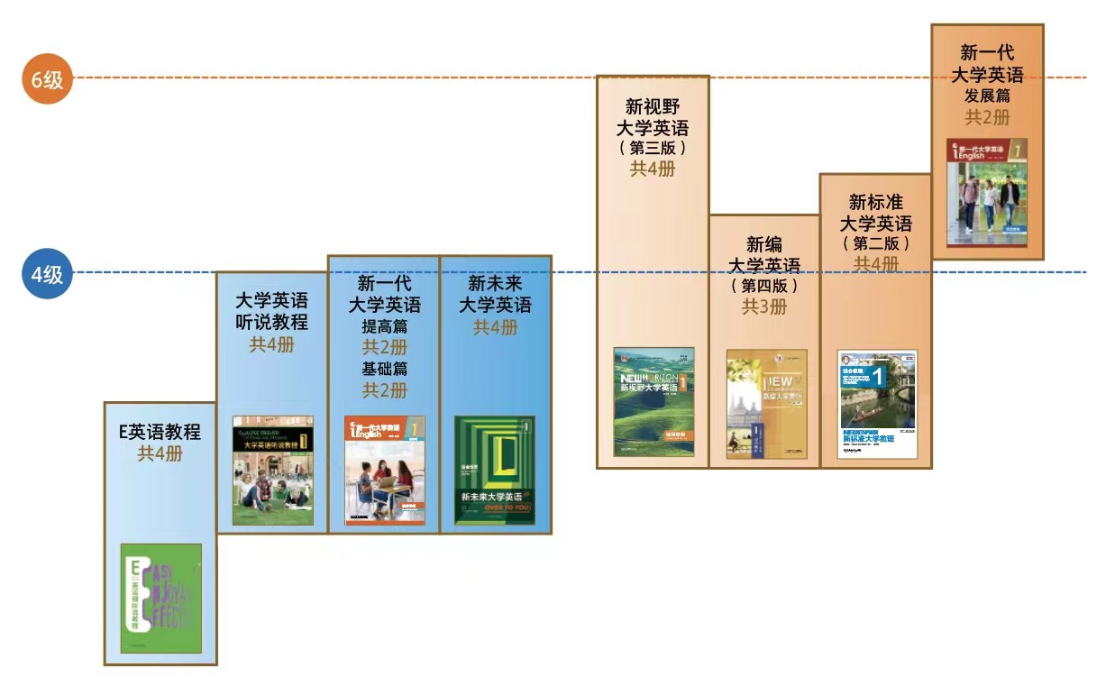
大学英语教材体系

Slide 7


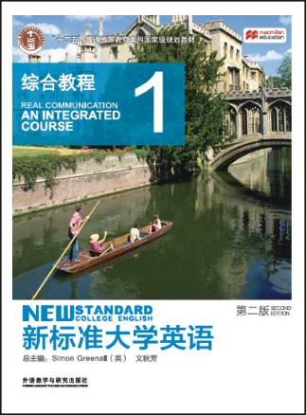



通用英语教材
新编大学英语 以学生发展为中心
新视野大学英语 混合式教学
新标准大学英语 多元文化、国际视野
新一代大学英语 产出导向法
新未来大学英语 跨文化思辨育人
E英语系列 易学、艺思、益用

Slide 8



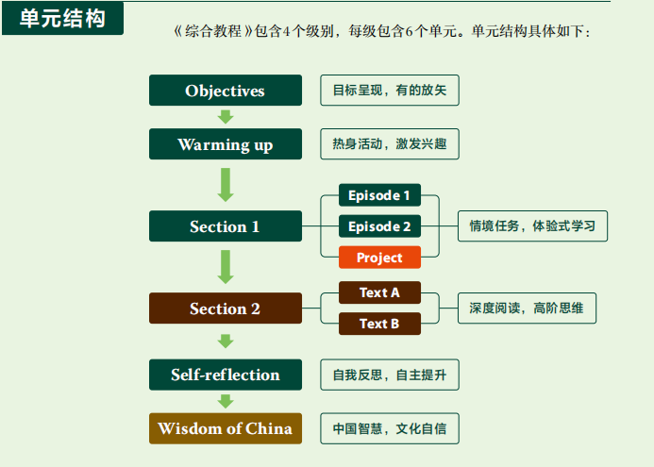
新未来大学英语
OVER TO YOU
价值引领 中外融通 落实立德树人
体验学习 能力导向 扣响未来之门
总主编：孙有中 Jack C. Richards
综合教程1
3A 职场领域
3B 学术领域
综合教程2
创新性设定3A、3B平行难度级别
院校可根据课程设置、培养目标、学生水平等情况进行灵活搭配。
2学年：1-2-3A-3B
1.5学年：
培养职场/商务英语方向：1-2-3A
培养通用学术英语方向： 1-2-3B

Slide 9


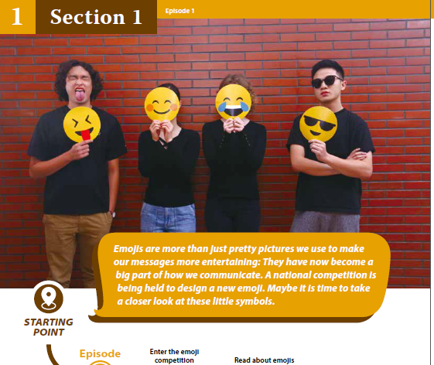
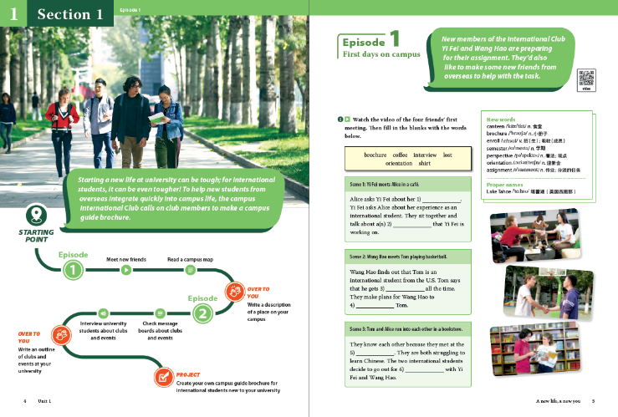


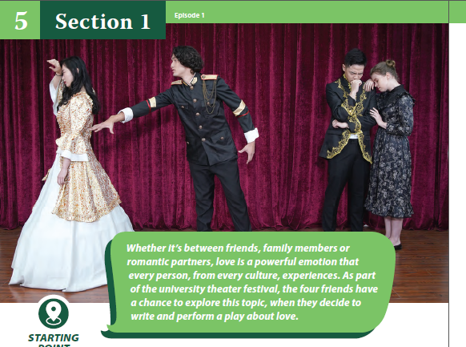




新未来大学英语
OVER TO YOU
学用结合，真实情境助培国际传播能力
《综合教程》：情景剧展现内容，体验剧情发展，参与交际任务，解决学用分离
《视听说教程》：“环游世界”，深度体验，学习语言，领略文化，锤炼思维

Slide 10
新未来大学英语
多元能力培养，步步进阶实现全面发展
语言、跨文化思辨、职场和学术技能讲解板块
配备类型多样的专项练习
保障各项能力相互促进，融合发展
Critical thinking tip
Communication tip
Intercultural tip

Slide 11
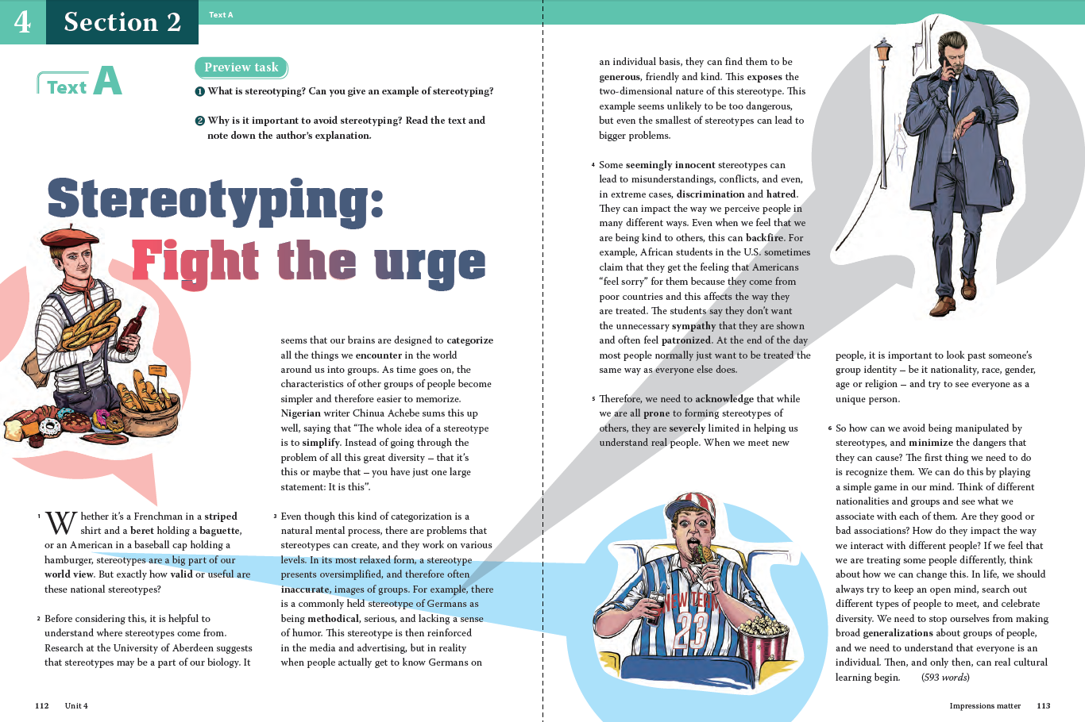
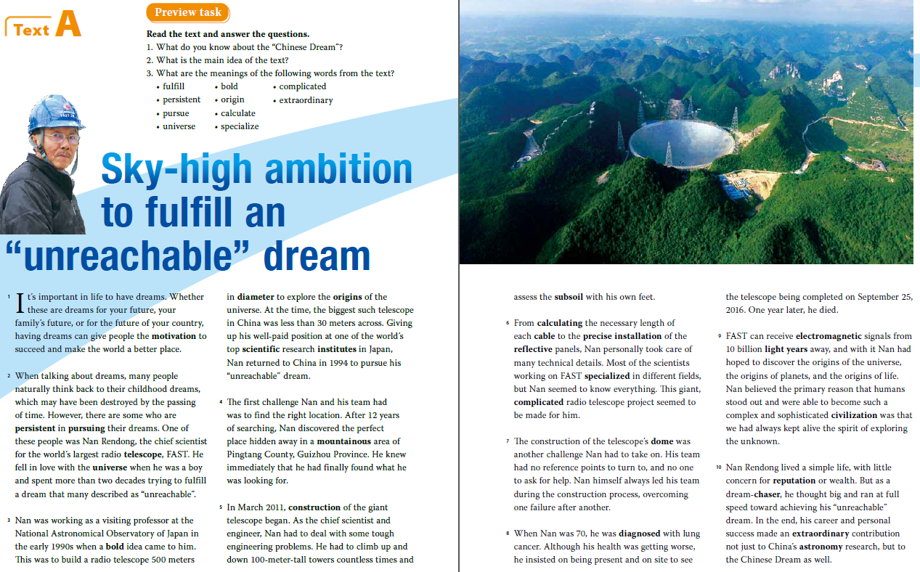
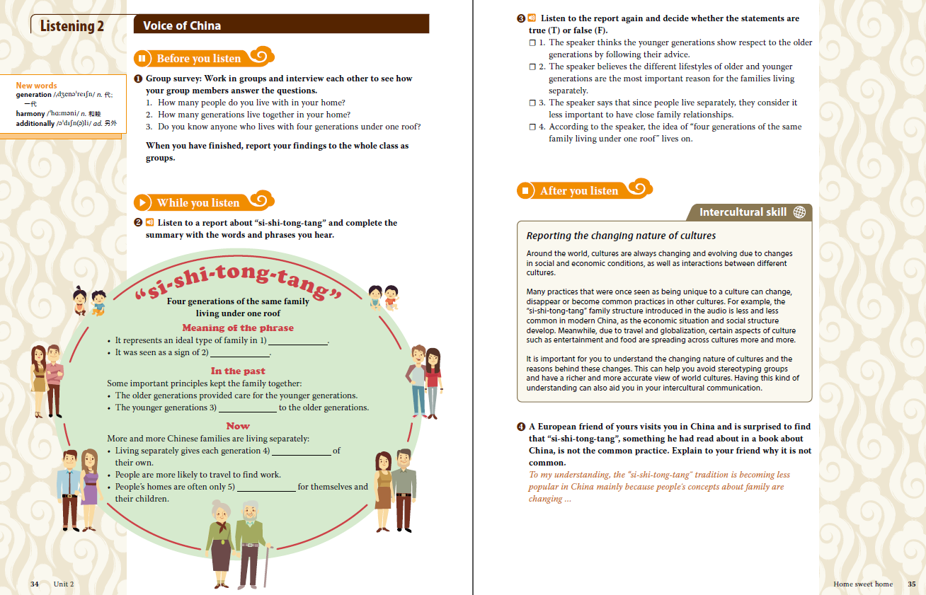
新未来大学英语
显性输入：探索外国文化与弘扬中国文化的有机统一

Slide 12






通用英语教材：全新出版
新编大学英语（第四版）
E英语系列
全国首届优秀教材奖一等奖
延续优势特色 全新设计编写
以育人为根本 以应用为导向
全新改版┃精准对接艺体专业需求
Easy 易学 Enjoyable 艺思 Effective 益用
教材结构：
4级
《E英语教程》（第二版）
《E英语视听说教程》
教材结构：
3级，包含分册：《综合教程》、《视听说教程》、《文化阅读教程》

Slide 13


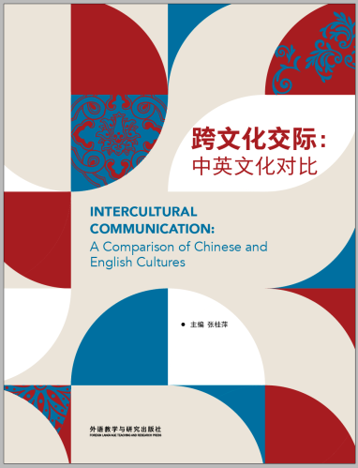


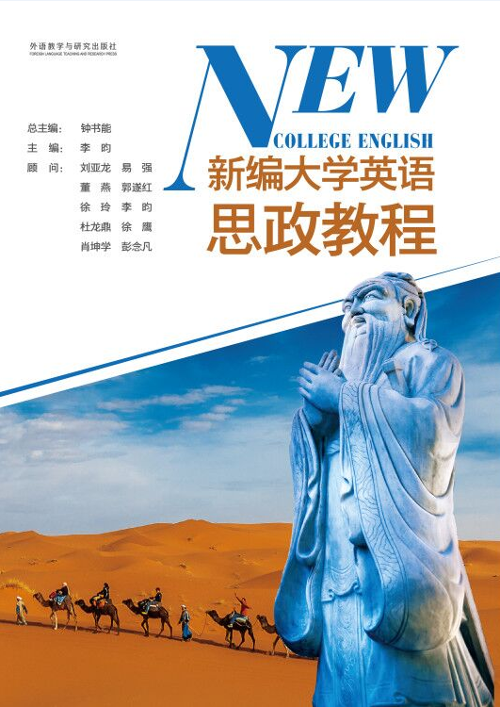



大学英语课程教材
跨文化交际
Notes:
1. 思政导学2021年全新修订

Slide 14
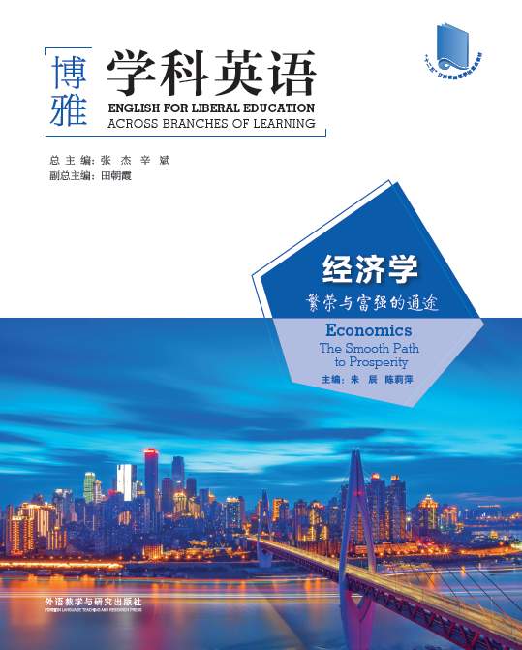

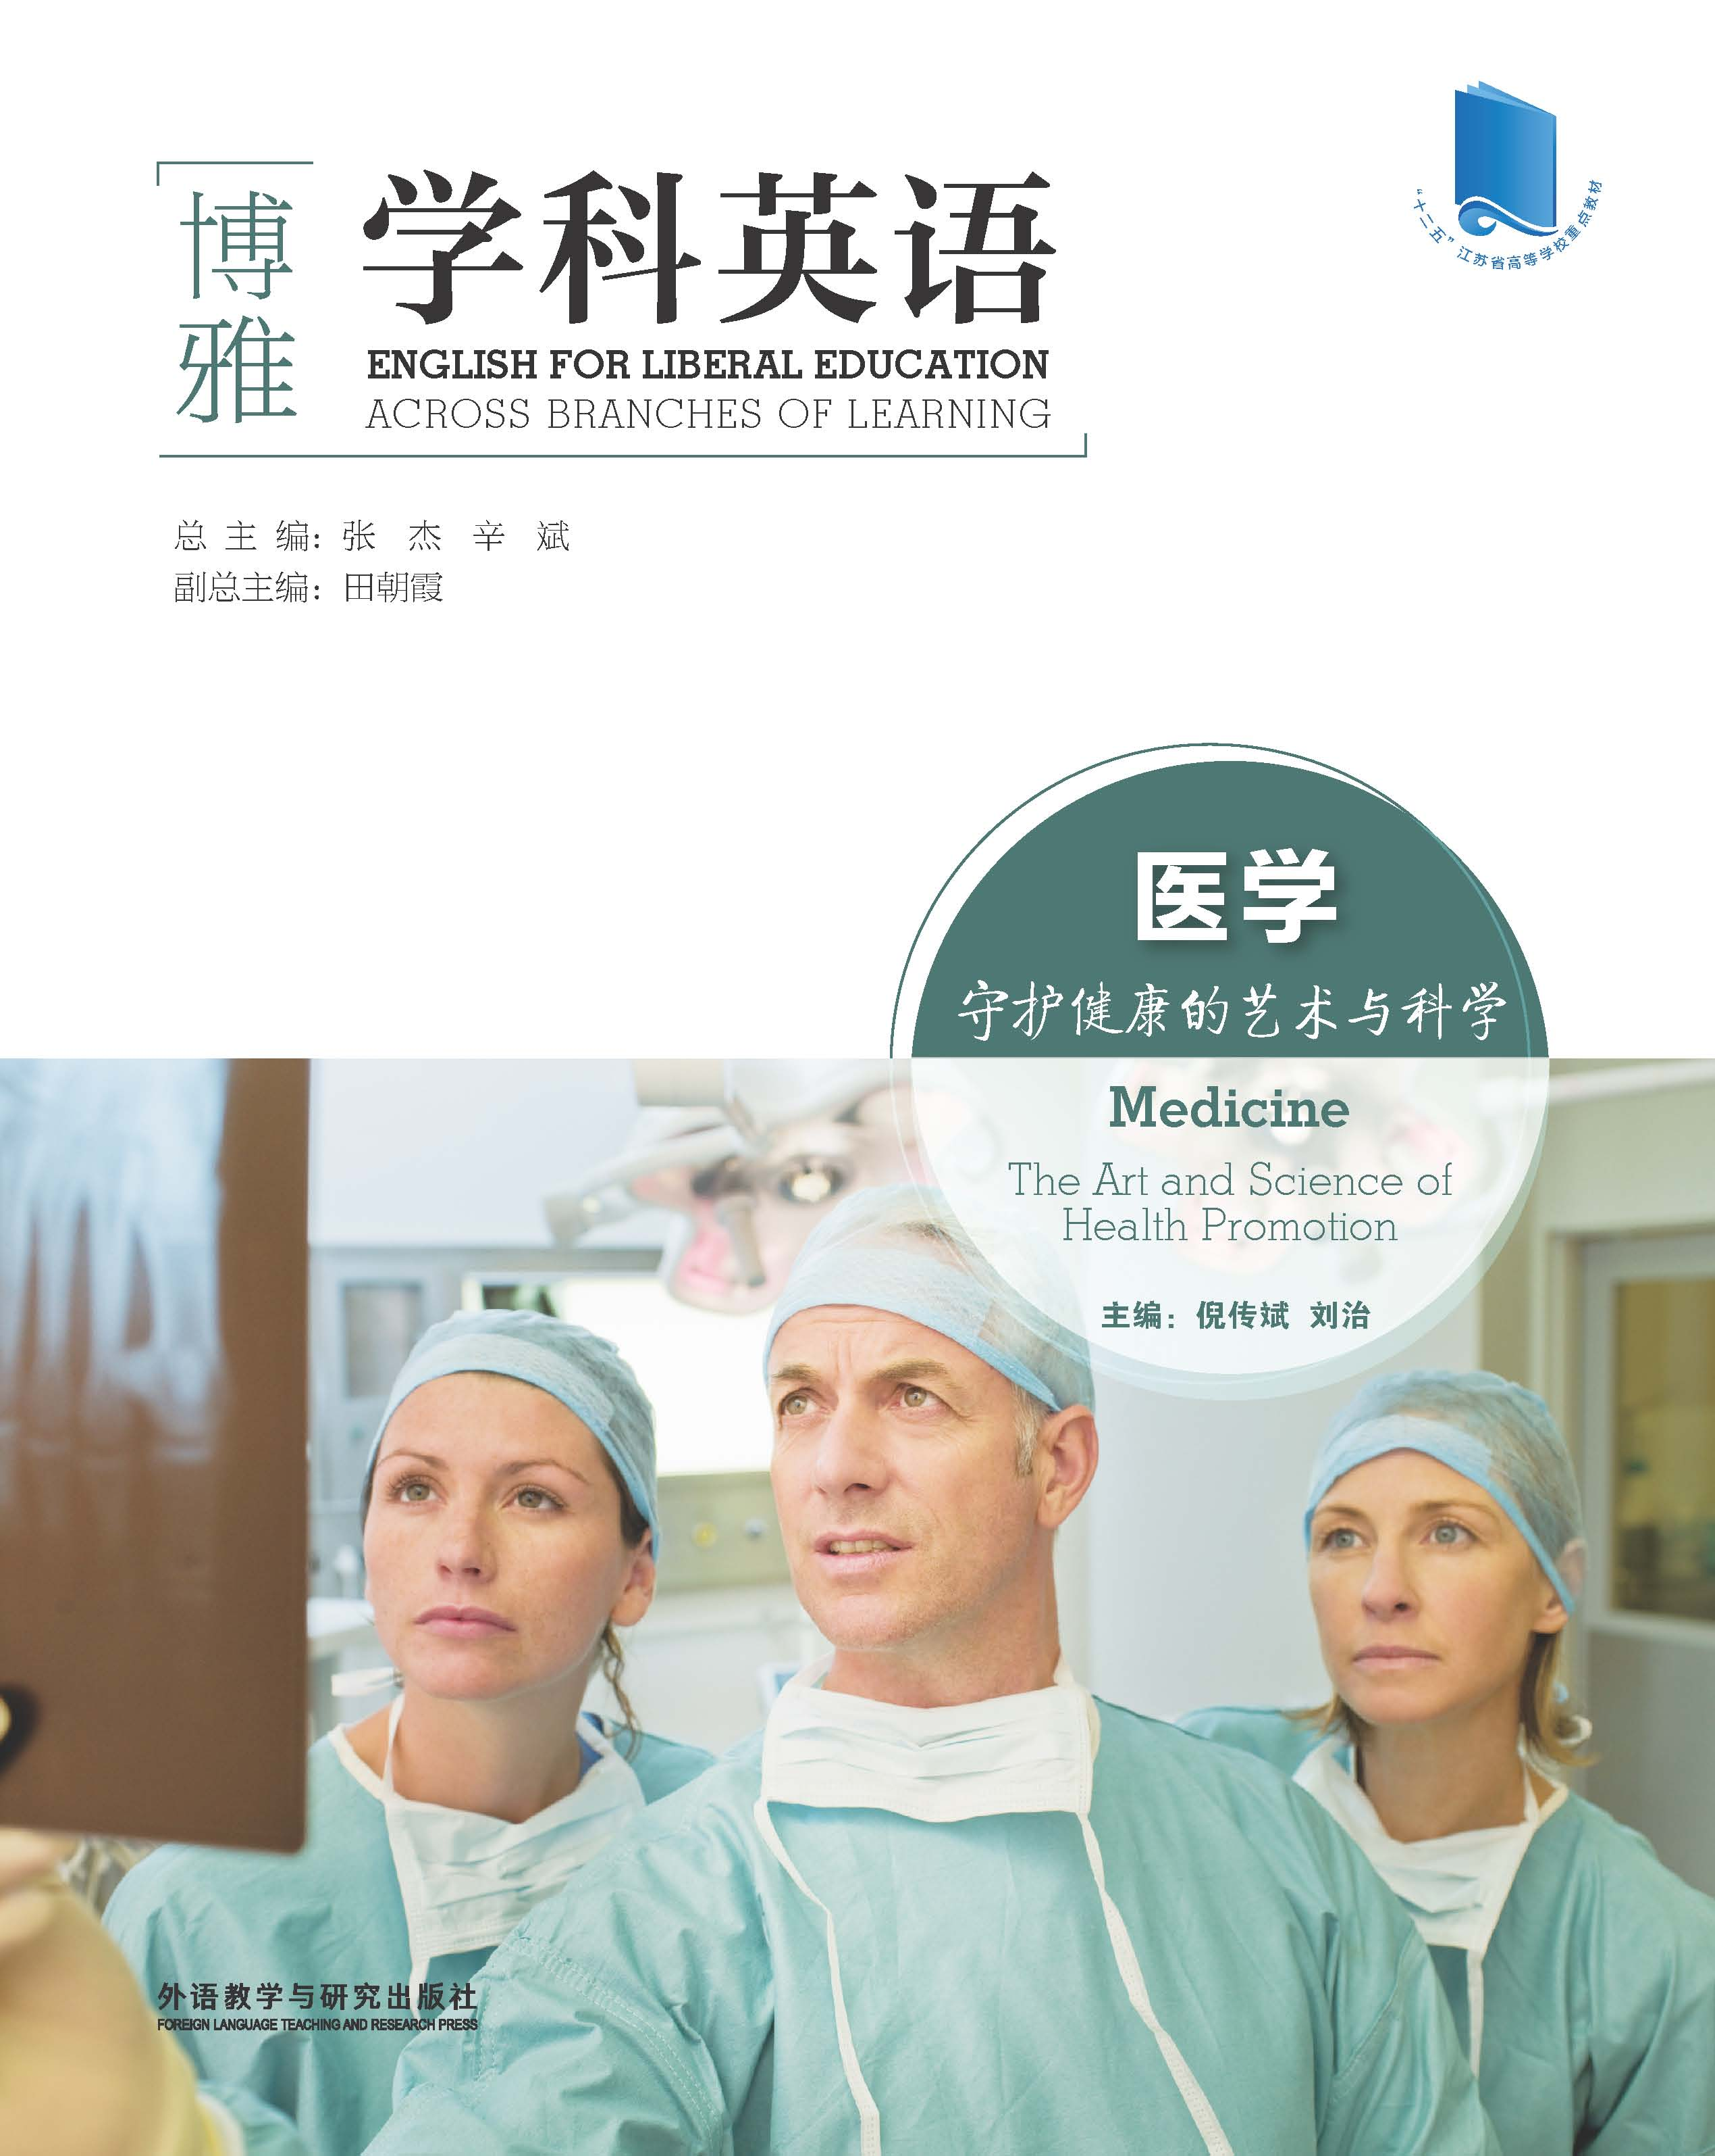

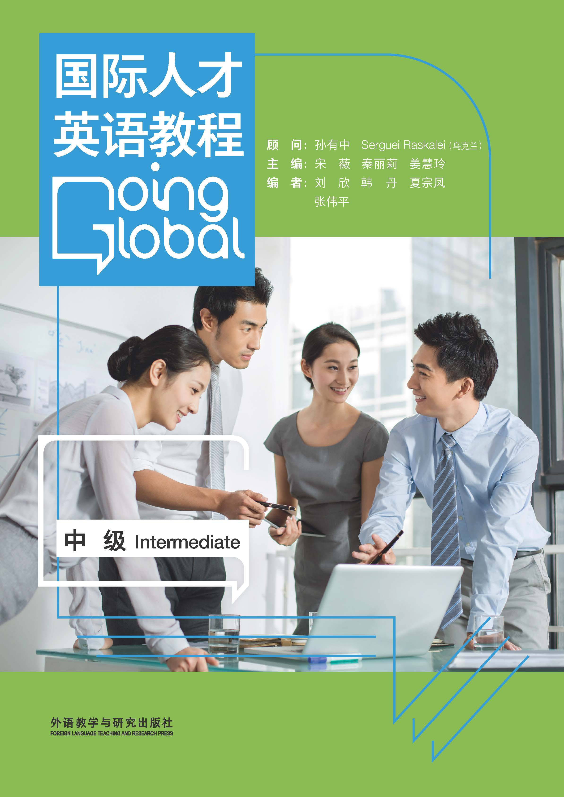










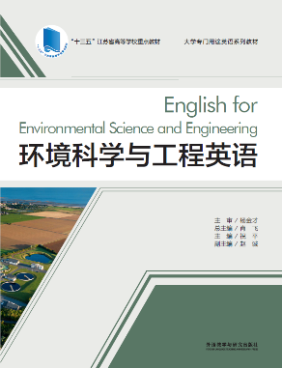

大学英语课程教材
专门用途英语

Slide 15
02
搭建立体化教学资源

Slide 16
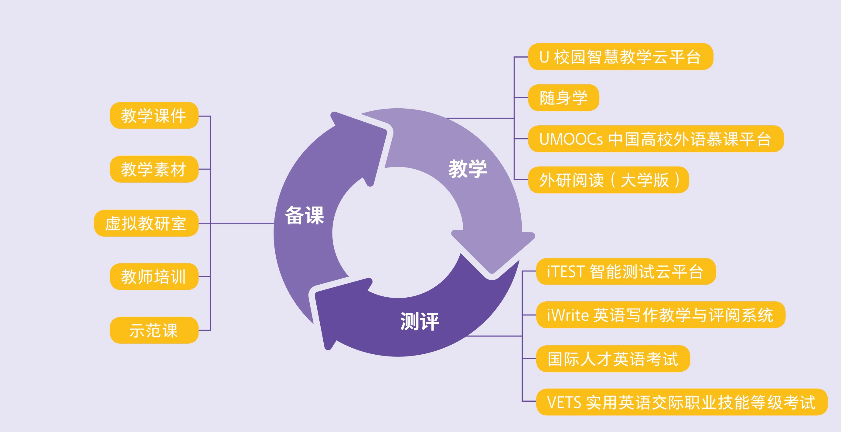
搭建立体化教学资源，支持教学全流程
通用版课件
活动版课件
交互式课件
课程思政课件
教材理念解读
教学实践分享

Slide 17
新未来大学英语
Step 1
备课
教学示范课
助教课件
教师培训
Step 2
授课
立体化资源
教案
数字课程（U校园）
Step 3
测评
教师用书
Step 4
教师发展
专题网页
Notes:
立体资源，构建智慧教学环境

Slide 18
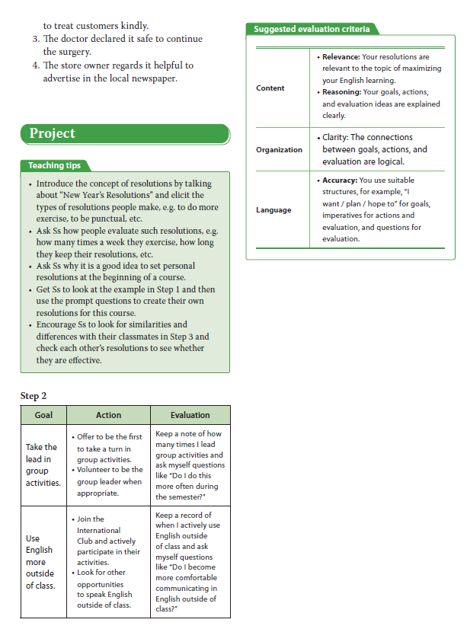
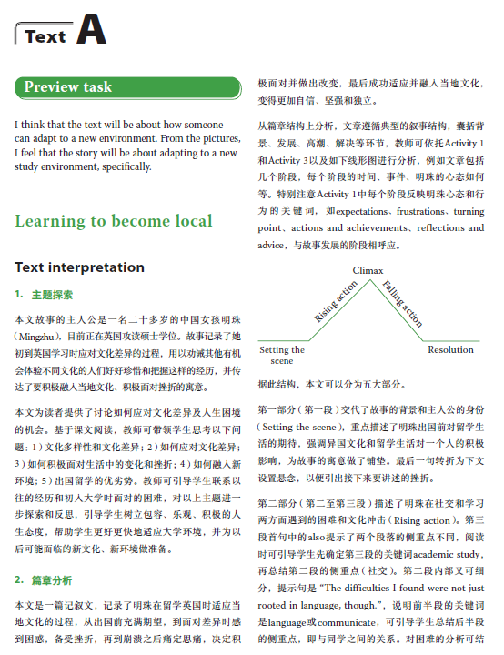
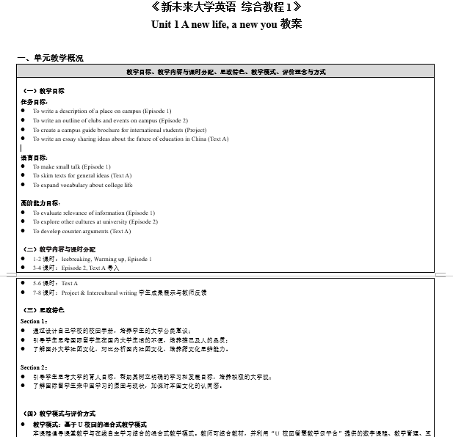
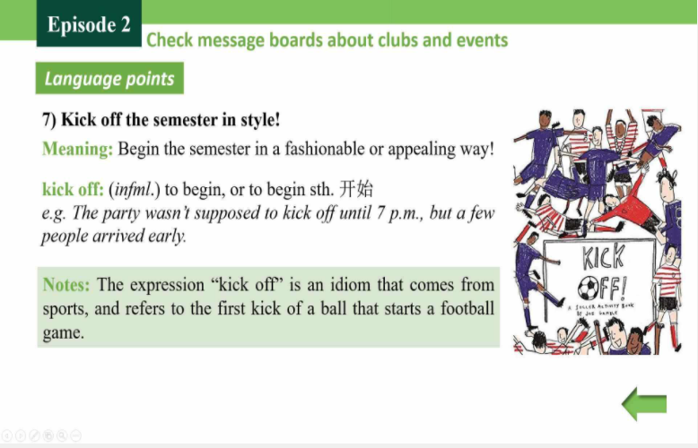
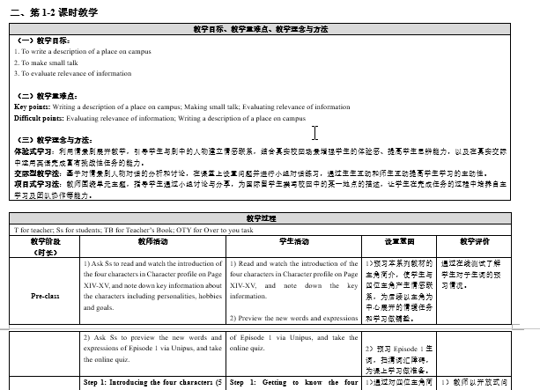
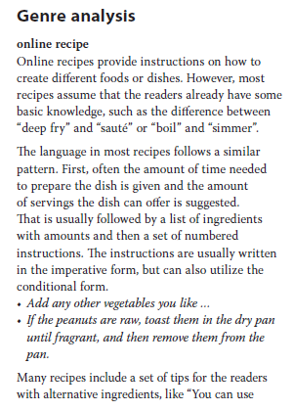
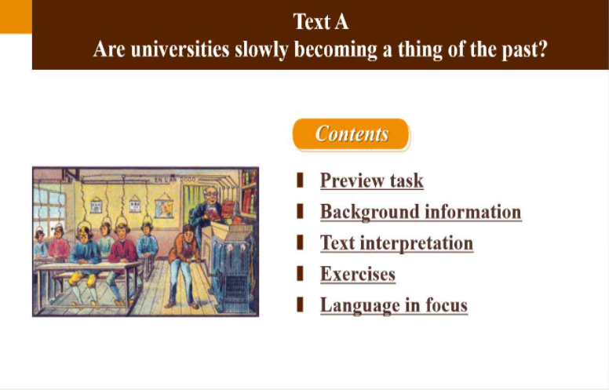

新未来大学英语
教案
教师用书
助教课件
挖掘教学材料 设计多样任务
挖掘思政亮点 反思教学流程
多维分析 深度解读
Notes:
立体资源，构建智慧教学环境

Slide 19
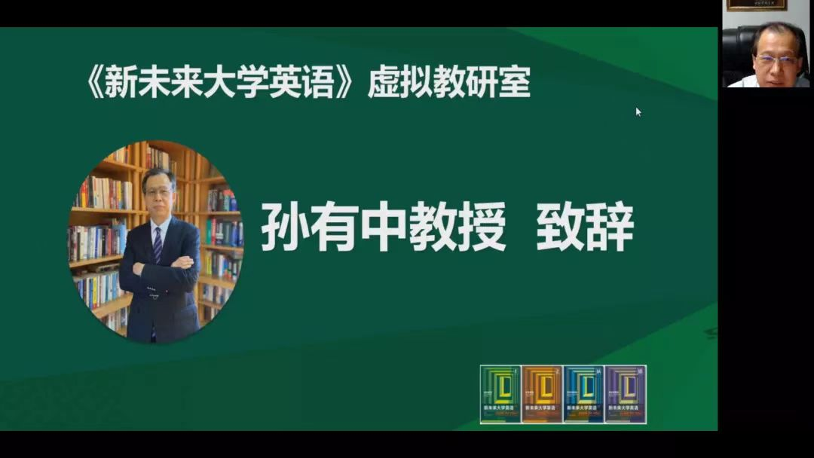

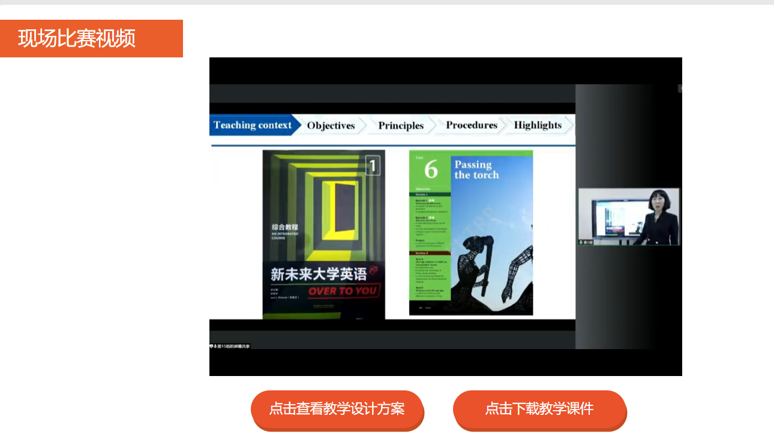
新未来大学英语
教师
虚拟教研室、教师培训、“教学之星”参赛成果
互动交流 智慧共享
理念解读
教材剖析
教学分享
集体备课
Notes:
立体资源，构建智慧教学环境

Slide 20
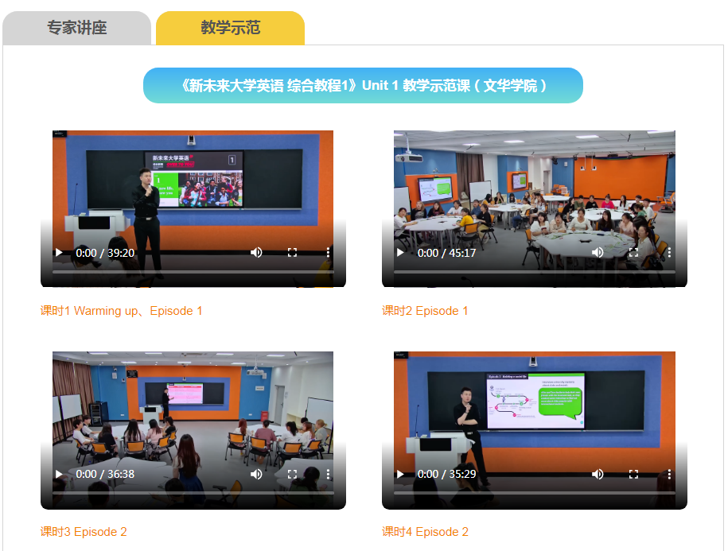
新未来大学英语
教师
示范课、教学示范周
示范教学成果 实现教学相长
您是否想知道《新未来》在真实教学中的应用？
您是否不确定如何在教学《新未来》时更好地使用教材？
欢迎您关注“新未来教学示范周”
外研社将于2022.5月，联合山东师范大学，通过在线直播的方式，免费实时向广大师生展示《新未来》的真实课堂教学效果！
后续进展敬请关注“外研社高等英语资讯”公众号！
Notes:
立体资源，构建智慧教学环境

Slide 21
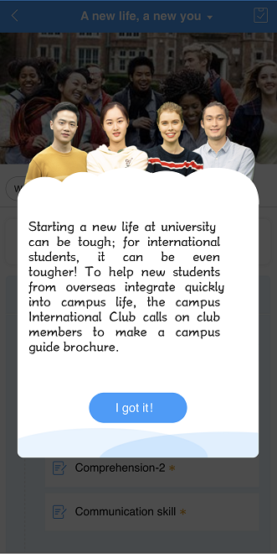
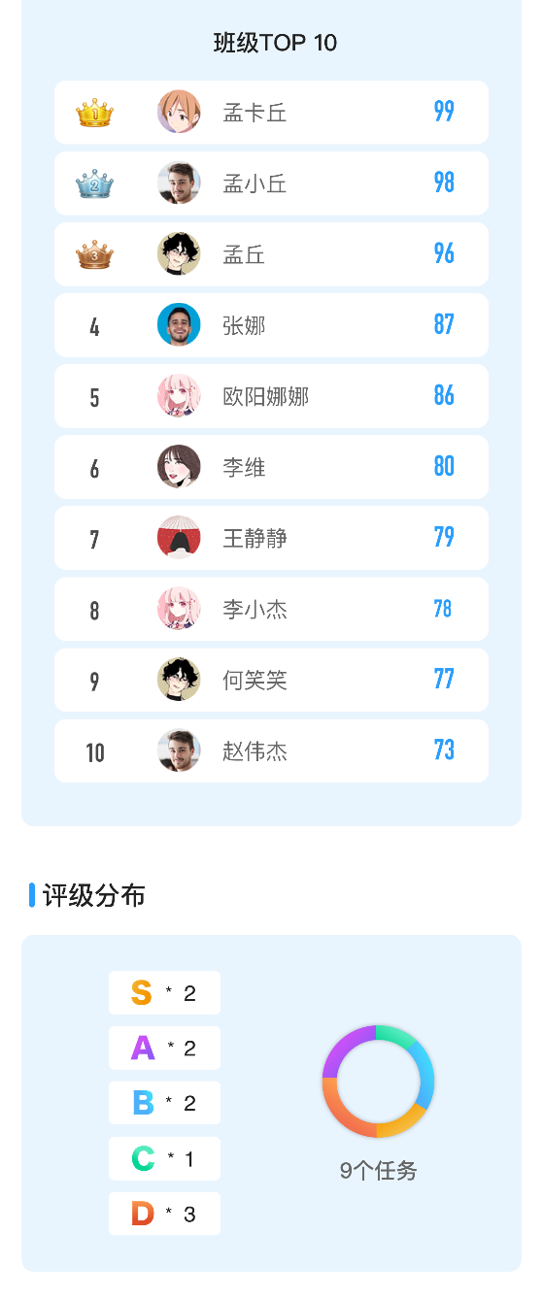
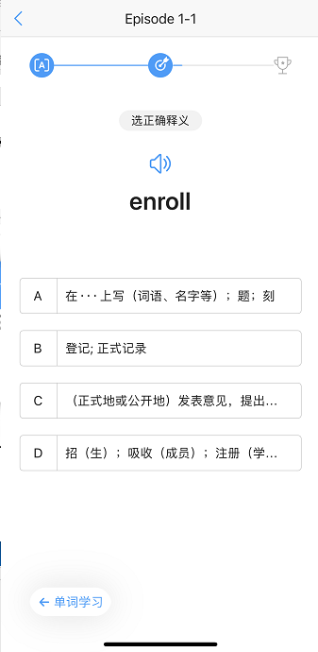
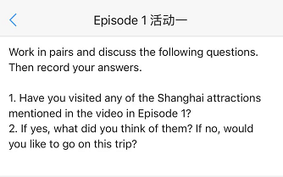

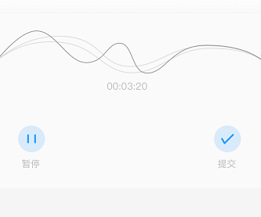
新未来大学英语
体验式数字课程
打造个性化学习体验
定制页面
单元手账
语言能力
高阶能力微课
课堂活动库
课后作业库

Slide 22


新未来大学英语
教师
专题网页
多种资源一站式收录
扫码打开、收藏专题网页
走入《新未来》的世界
Notes:
立体资源，构建智慧教学环境

Slide 23
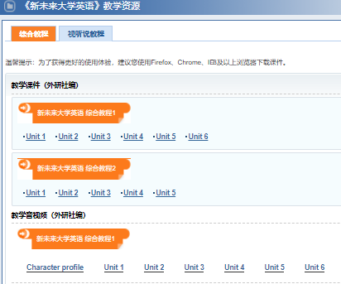

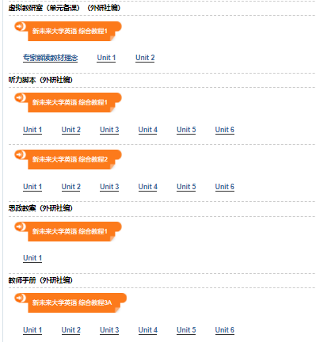
教学资源获取方式
HEEP高等英语教学网 heep.unipus.cn

Slide 24
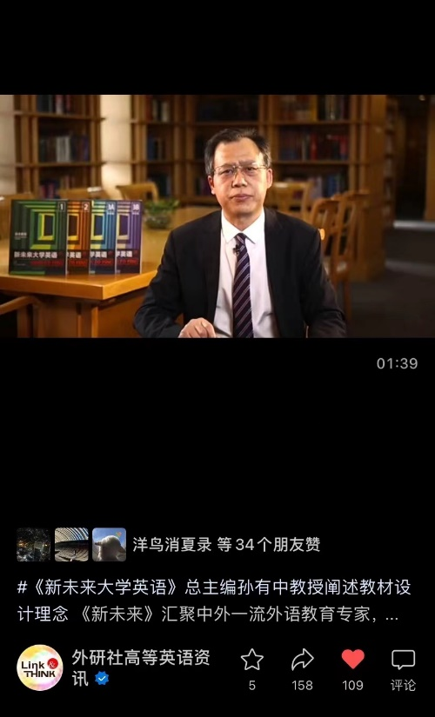

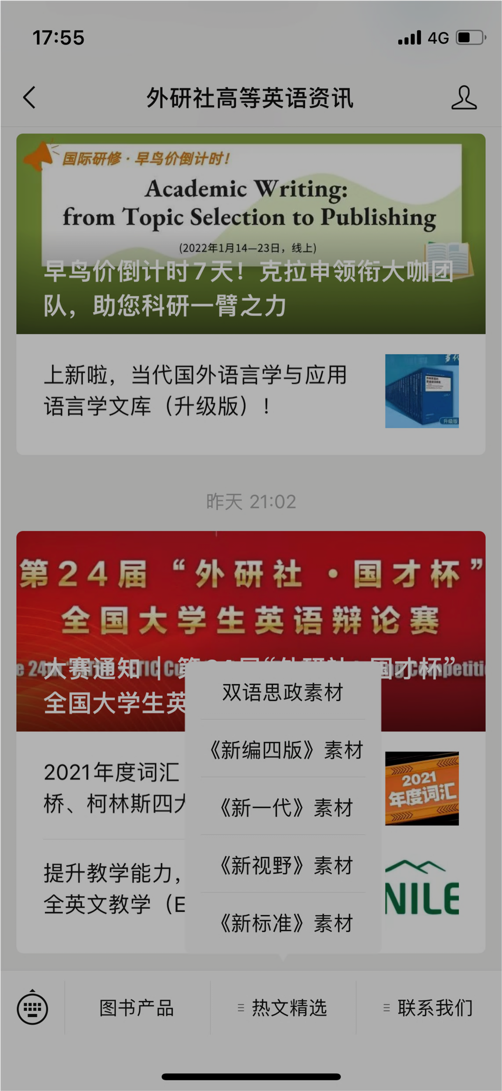

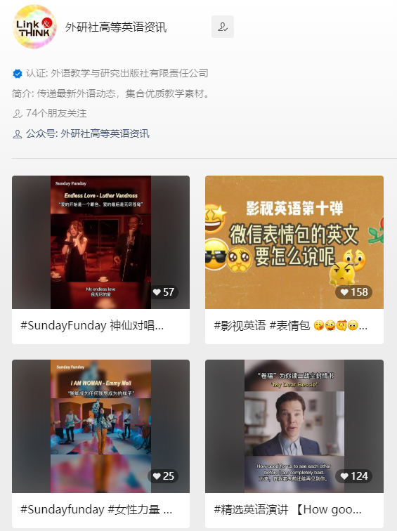
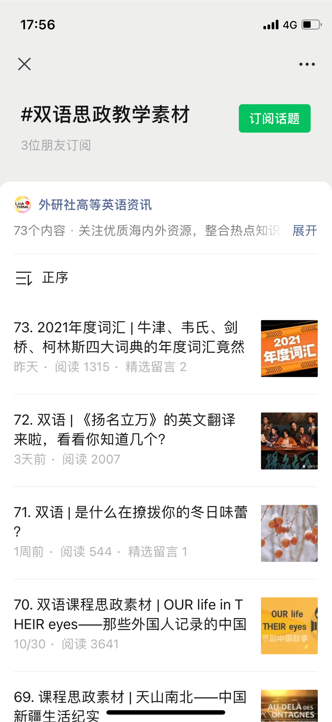


教学资源获取方式
外研社高等英语资讯视频号
外研社高等英语资讯公众号

Slide 25
03
设立多元发展平台

Slide 26
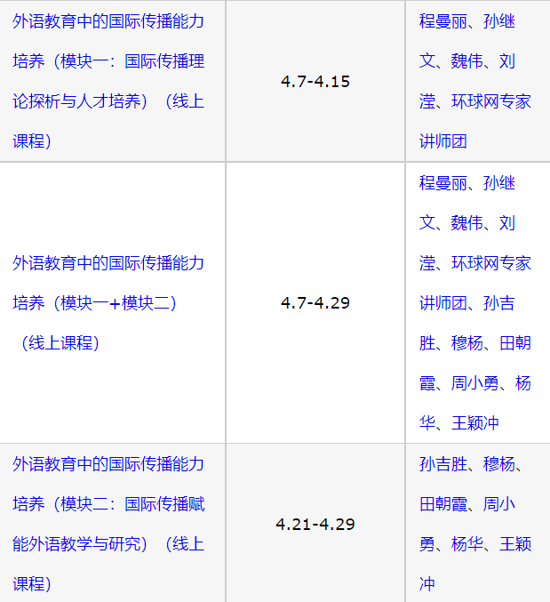
外研社高校外语教师研修体系
学科发展
体系完整
主题丰富
内容科学
信息前沿
专家权威
测评素养
国内+国际
国际传播
线下+线上
教师培训
共享+定制
2006年至今
每年精准培训骨干教师上万人次
学术研究
课程教学

Slide 27


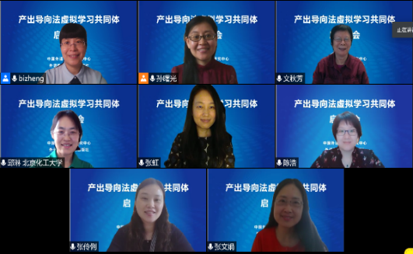




线上共同体
产出导向法虚拟专业学习共同体（POA-VPLC）
推动“产出导向法”理论与实践体系创新
提升中国外语教学理论的国际学术影响力
促进学术交流和科研团队建设
探索信息技术背景下外语教师专业发展新模式
外研虚拟教研室
跨院校，跨地域，云端共享教学实践经验
多教材，多课型，切实助力一线教学发展

Slide 28
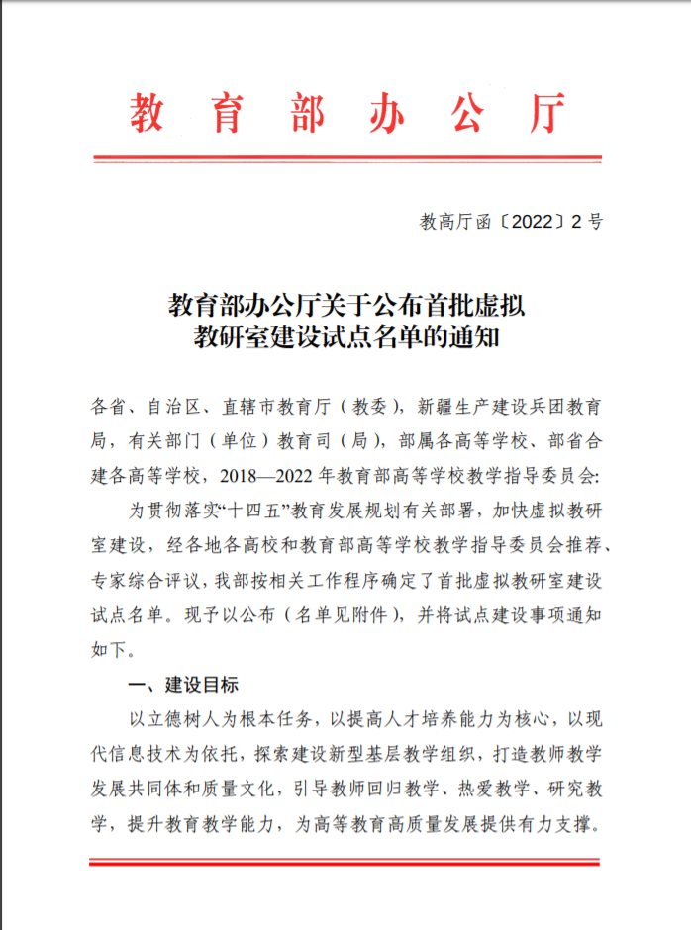
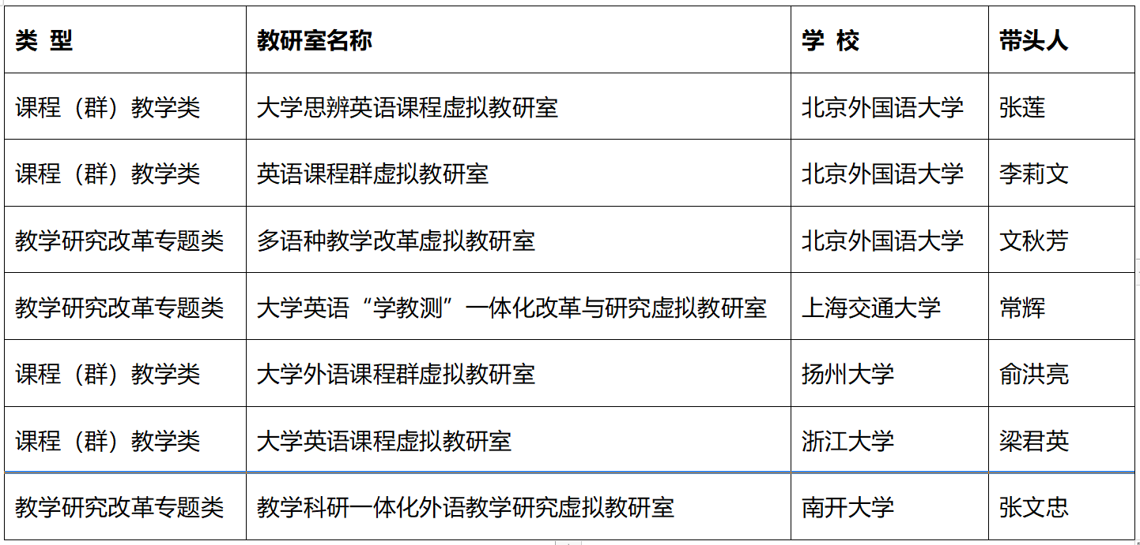
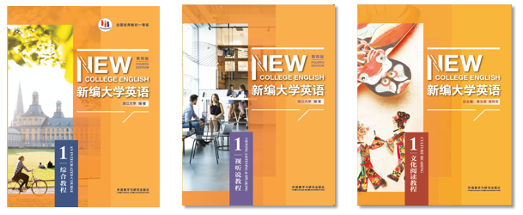


线上共同体
外研社参与、支持的多项虚拟教研室项目入选“教育部首批虚拟教研室建设试点”名单

Slide 29

外研社·高等英语教育出版分社
携手创新 共赢未来
推动科研·服务教学·坚持创新

